Slide 1
Web Mining Using Genetic Relation Algorithm
Eloy Gonzales, Shingo Mabu, Karla Taboada and Kotaro Hirasawa
SICE Annual Conference 2010 August 18-21, 2010, The Grand Hotel, Taipei, Taiwan
Persenter:Jue – Jun Wu
Date : Nov. 17th , 2020

Slide 2
Abstract—Web searching is one of the most universal and influential applications on the Internet and it is becoming increasingly a dominant information seeking method. The World Wide Web (WWW) contains a huge amount of information available on-line and it is continuously growing in size in such a way that searching tools are becoming more valuable, especially to improve the relative coverage of web search engines. In this paper, a framework for web mining has been proposed using an evolutionary algorithm named Genetic Relation Algorithm (GRA) that performs additional searching for documents according to user’s interests. GRA can optimize the important relationships between web hyperlinks in web pages by evolution. Querying the standard search engine performs the creation of the GRA individuals. The proposed evolutionary method leads to pages of qualities that are significantly better than those of the standard search engines.

Slide 3
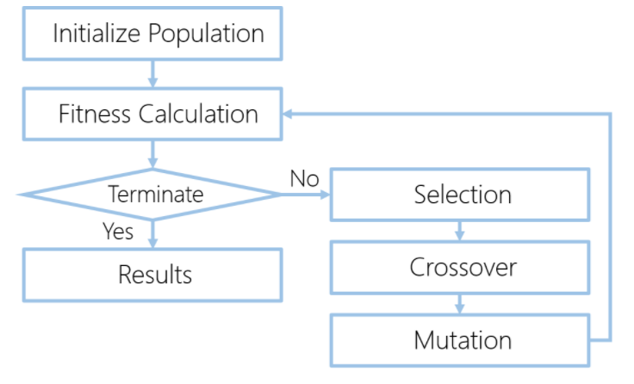
基因演算法(genetic algorithm (GA))
Notes:
1960年代John Von Neumann提出一個「自我複製」(Self-reproducing)的理論，奠定了基因演算法的基礎。
而完整的基因演算法的概念則是到1975年John Holland與其學生共同提出來的。
在這裏不會僅挑選適應程度最高的原因是這樣的做法可能導致局部最佳解，而非整體最佳解。
GA已被廣泛應用在求解最佳化的問題、資料搜尋、人工智慧及機器學習等領域上。

Slide 4
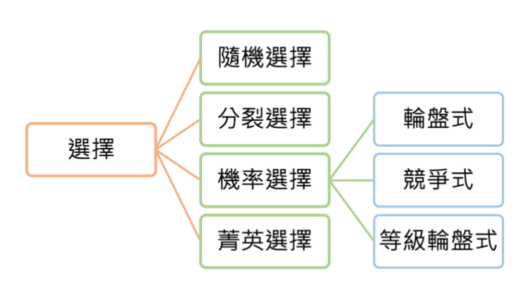

Slide 5
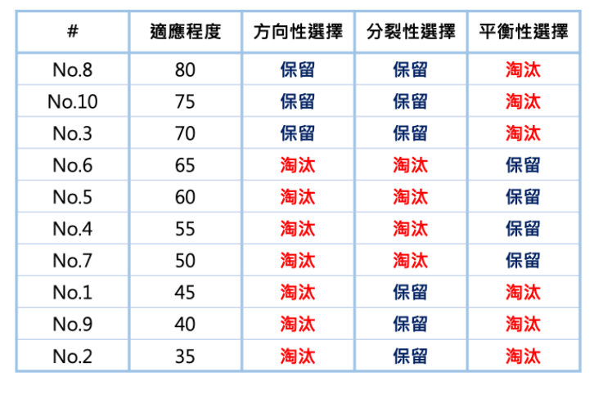
Split selsction
分裂選擇就是選擇適應程度最好跟適應程度最差的兩端的結果
對於適應程度普通的染色體(chromosome)來說非常不利淘汰掉平凡的個體
（染色體）
分裂選擇是屬於新達爾文主義中演化過程的其中一種，分成下面三類
1.方向性選擇(directional selection):朝著一個固定的方向去選擇使得結果偏向
某一邊，會透過物種的適應程度去辨別，會以越適合物種生存的面向去選擇
2.分裂性選擇(disruptive selection)，將族群分成兩部份，選擇了最好與最差的兩端
3.平衡性選擇(stabilizing selection)平衡性選擇就和分裂性選擇恰好相反 淘汰掉急湍的個體而使得整個群體朝向普通正常化的方式去發展

Slide 6
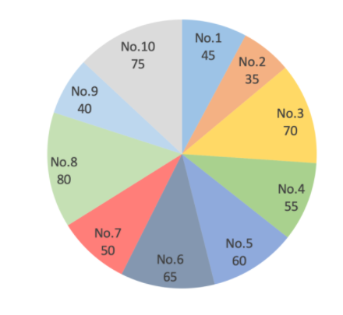
1. Roulette Wheel Selection
該輪盤個別的大小是會按照適應程度去規劃的
適應程度越好，所佔有的面積就越大 適應程度越差，所佔有的面積就越小

Slide 7
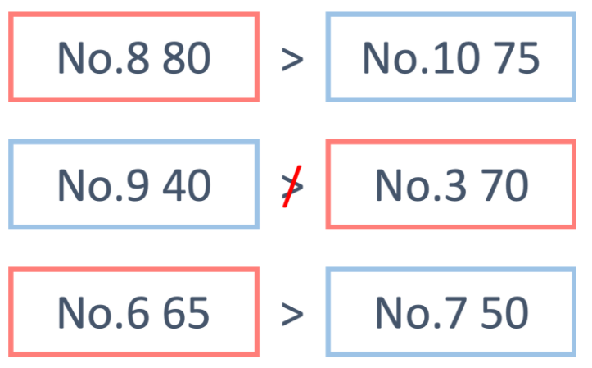
2. Tournament Selection
會隨機選取兩個物種，比較其適應程度，適應程度較好的保留，適應程度較差的淘汰 適應程度比較好的就會保留到下一階段的交配Crossover了～ 在這邊就可以發現到在選擇時就是物競天擇，當你在環境的適應程度較差時，就會被其他物種所取代

Slide 8
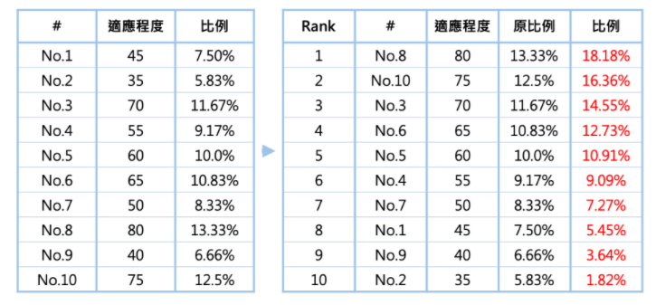
3.Rank Based Wheel Selection
會先根據適應程度的大小進行排序，每一個染色體都會按照適應值程度進行排序有算出輪盤式和等級輪盤式之間在面積上所佔比例的差異。 可以看到，等級輪盤式會根據他的排名依序遞減他所佔面積的比
為了避免收斂速度過快
等級輪盤式選擇克服了停滯
或是過早收斂的問題 相較其他的選擇方式
也比較穩定

Slide 9
Elite selection
從前面一系列方式得知，較好的不一定會被保留，較差的也不一定被淘汰。假設前面我使用「競爭式選擇」，當我的No.1和No.2比較，No.2就會被淘汰，而No.3和No.10比較，No.3被保留
這種菁英選擇就是可以去假定我們要保留在這個世代中最好的幾個 這個世代有100個，我要保留最好的5個，我就可以確保最好的這5個染色體被保留下來 就不會發生前面舉例的No.2被淘汰

Slide 10
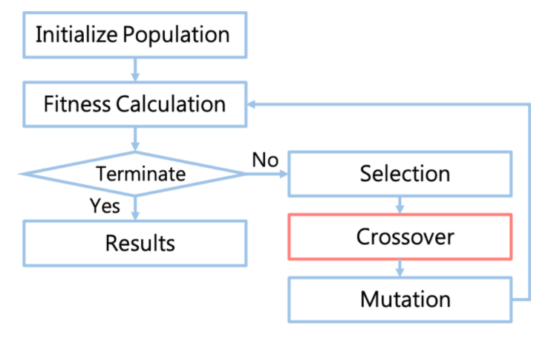
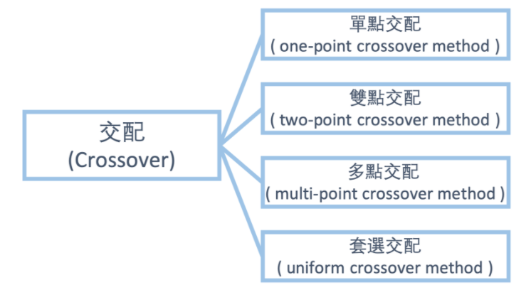
Crossover
Sequence1:110110
1 | 0 | 1 | 1 | 0 | 1 | 1 | 0
1 | 1 | 0 | 1 | 1 | 1 | 0 | 1

Slide 11
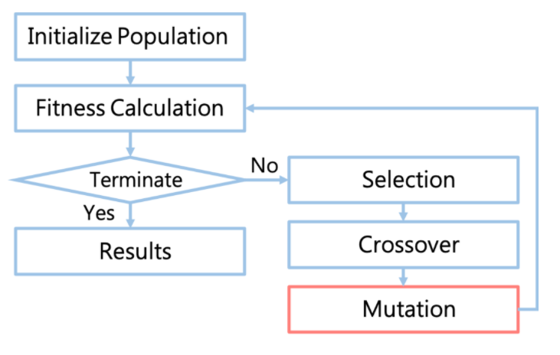
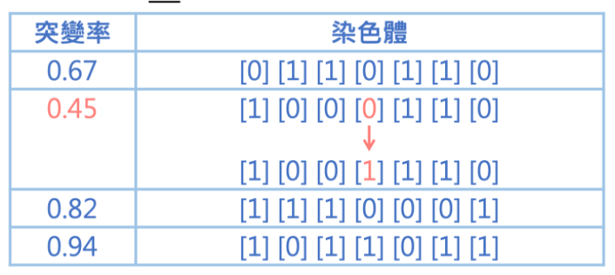
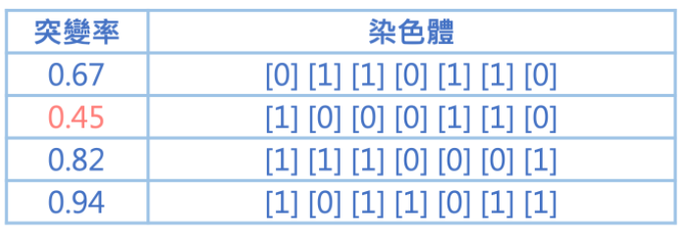
Mutation(突變)
突變機制有兩個目的
開發新的搜尋區域，讓尋求解的時候產生更多的可能性
重新發現新的搜尋區域
Notes:
普遍的 突變率設定在0.001~0.05之間
由於每一個基因都有機會發生突變 所以會使得整體的搜尋更加的零散 突變的過程可以防止在運算過程中過早收斂 導致結果只有局部最佳值而無法得到全域最佳解

Slide 12
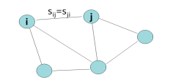
Two kinds of GRA
GRA with directed branches : A directed branch and the strength is defined depending on the direction of the edge.
GRA with indirected branches: The connection is represented by an indirected branch and the strength is defined without considering the direction.
(In this paper,it used ingirected branches, because the strength in the relation between nodes is based on their similarity.)
Notes:
在投資組合中，在數據挖掘中，節點表示關聯規則和網絡挖掘中，節點表示網頁。
強度是在節點之間定義的，fitness function 定義
•人口中的所有個體具有相同數量的
節點。
•GRA可以進化以優化適應性由強度Sij定義的函數，換句話說，事件和它們之間的關係可以通過使用強度Sij。
•GRA的重點是節點不必定義，但是連接本身可以進化。

Slide 13
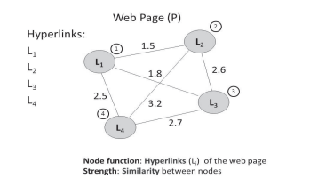



GRA parameter
node i s represented as a term vector= (di1, di2,...,dil,...,di|L|)
L is the set of suffixes of input keywords in query
dil represents the occurrence of term l in node i(0 or 1)
quality of node i :
cosine similarity (0~1) between nodes is used as the strength
, fil is the frequency of keyword l in node I
Notes:
網頁是包含許多的hyperlinks 典型的WWW上 走訪信息的策略是hperlink交叉文檔，檢索輸入的信息。
GRA個人代表一個Web頁面，它的節點代表網頁中存在的超鏈接。
P,population size）：即種群中染色體個體的數目
l, string length）：個體中染色體的長度。
交配概率（pc, probability of performing crossover交配操作可以加快收斂，但交配概率太高也可能導致過早收斂，則稱為早熟。
突變概率（pm, probability of mutation）：控制著突變算子的使用頻率。

Slide 14

A. Fitness of GRA
D(i, j): cosine similarity between node i and node j described in the previous section.
F(i): quality of node i.
R: set of suffixes of nodes (hyperlinks) in GRA.
R(i): set of suffixes of nodes whose similarity is defined between node i in GRA.
Notes:
Fitness function 評估GRA個體，以便超鏈接之間的simmilarity被最大化。
用戶生成查詢請求開始，然後，使用標準搜索引擎（例如Google)，創建了GRA個人的初始群體
GRA節點對由任何節點生成的超鏈接進行編碼標準搜索引擎。
然後，以適合度評估GRA個人
功能和基因操作（精英選擇，錦標賽選擇，交叉和變異）。 最後，最終的精英個人就是提供給用戶的輸出。

Slide 15




B. Evaluation Measures
Recall of node i :
si is the number of relevant hyperlinks from node 1 to node i. si ≤ |Dq|
Precision of node i :
pos(i) is the position of node i, referred as ranked node number.
Average precision is computed based on the precision of each node which contains a relevant document as follows:
F-score of node i :
Notes:
Let N be the set of hyperlinks.
Let Dq be the set of actual relevant hyperlinks of query q in N.
The evaluation of the final elite individual(精英選擇) is realized using the conventional evaluation measures,
e. , precision, recall and F-score[8] for all nodes as follows:

Slide 16
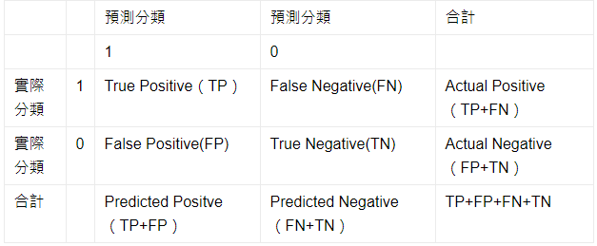
Precision = =TP / (FP+TP)。
Accuracy=TP+TN / (FP+FN+TP+TN)。
Recall = TP / (TP+FN)
F1-score = 2 * precision * recall / (precision + recall)

Slide 17
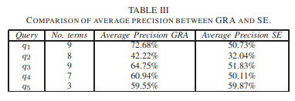
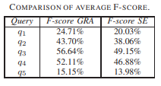
The number of relevant hyperlinks is obtained from Yahoo directory [11] for every query.
Notes:
平均GRA 優於傳統 4/5
F-score values 會優於傳統

Slide 18
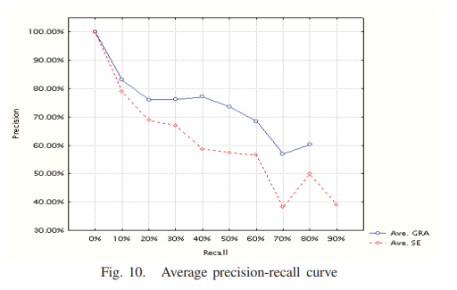
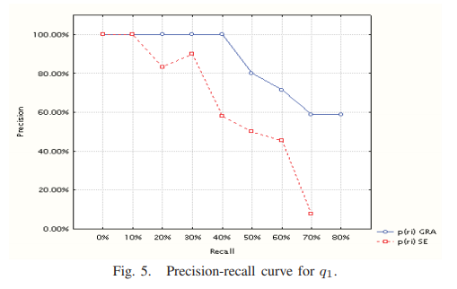
Notes:
使用5個query 查詢來完成仿真不同的域和關鍵字。
在實驗中，每進行10次GRA查詢，並將結果作為平均值。
對於每個查詢，由傳統的搜索引擎（SE）用於創建初始，GRA個體的總數（| N | = 400）。
即使在低召回值下，所提出的方法也可以獲得高精度值
GRA提供了便捷的方法並通過檢索更準確的信息 優化網絡搜索用戶的查詢以及使用網絡搜索收集的信息
評價一個模型的好壞，不能僅靠精確率或者召回率，最好構建多組精確率和召回率，繪製出模型的P-R曲線。

Slide 19
GRA
The reduced number of interesting hyperlinks is obtained via genetic selection using GRA from the results of a web search engine and therefore, improve the user’s web searching for real and complex queries.
• GRA method can effectively provide a search strategy with minimal user’s intervention.
• GRA selects the hyperlinks considering their similarity and quality. GRA provides the most similar hyperlinks with respect to the query.
• The quality of the resultant pages is improved, when GRA is used, compared to the standard search engines.
Notes:
初始母體的數量與數值之外，基因操作的狀況多少也會影響結果。
另外，算法仰賴適性函數評估好壞程度，所以適性函數設定不好的情況下，同樣會影響收斂的結果只達到區域最佳解，而非全域最佳解。
所以基因演算法往往能快速找到不錯的解法，即使是一個較複雜的問題。因此基因演算法並不一定總是有最佳解法的特性，在不同的應用中卻不失為一個實用的演算法。

Slide 20
Thanks for listening.

